Slide 1
항공권 예약 사이트
장예훈
Cloud MSA 과정
인터페이스 개발 프로젝트
- Django 웹 기본 프로그래밍-
Notes:
SDN 환경에서 딥러닝을 활용한 플로우 분류 기법 연구에 대한 발표 시작하겠습니다.

Slide 2
INDEX
1. 프로젝트 기능 설명
2. Simple Design
3. 화면 캡처 설명
4. Source Git URL
Notes:
발표는 다음과 같은 순서로 진행됩니다.

Slide 3
프로젝트 기능 설명
Notes:
먼저 연구 배경 및 내용입니다.

Slide 4
1
프로젝트 기능 설명
항공권 예약
항공권 검색
출발지, 목적지, 인원(성인, 어린이 구분), 출발날짜, 도착날짜, 왕복인지 편도인지 구분하여 검색
항공권 리스트
검색 조건에 맞는 항공권을 보여줌
낮은 금액 순과 출발 이른 순, 출발 늦은 순 선택해서 정렬
리스트 화면에서 날짜 조건을 바꿀 수 있음
항공권 예약
사용자가 선택한 항공권들 예약
항공권 예약 리스트
사용자가 예약한 항공권들 출력

Slide 5
1
프로젝트 기능 설명
메인 페이지
인기 노선
사용자들이 예약한 수를 이용하여 항공권 인기 순으로 보여줌
항공사 별 특가
항공사 별로 노선 중 가장 싼 금액의 항공권을 보여줌
유저
회원가입
아이디(이메일), 비밀번호(특수문자, 영어, 숫자 조합, 8자 이상), 한글이름, 영어이름
전화번호, 여권번호, 국적 선택
로그인
아이디와 비밀번호 입력

Slide 6
1
프로젝트 기능 설명
게시판
글 작성
글은 여행 후기와 고객센터로 분류하여 작성
글 수정 및 삭제
글의 수정 및 삭제는 글을 게시한 사용자나 관리자만 가능
답글
답글은 관리자만 작성 수 있음
댓글
댓글은 모든 사용자가 작성할 수 있음
댓글에 대댓글을 작성할 수 있음

Slide 7
Simple Design
Notes:
먼저 연구 배경 및 내용입니다.

Slide 8
2
Simple Design
프로젝트명 | Application 명 | 기능 | url | view | template | model
항공권 예약 관리 시스템 | 항공권관리 (air_app) | 가는편 항공권 목록 | searchList_go | searchList_go | searchList_go.html | Airline(id, name, air_img) Ticket(id, airline_id, departure_place, arrival_place, departure_airport, arrival_airport, departure_date, first_price, business_price, premium_price, economy_price) Reservation(id, user_id, go_ticket_id, come_ticket_id, reservation_date, price)
 |  |  |  | searchList_go_get
 |  | 오는편 항공권 목록 | searchList_come | searchList_come | searchList_come.html
 |  | 항공권예약 | reservation_add | reservation_add | reservation_complete
 |  | 항공권예약목록 | reservation_list | reservation_list | Reservation_list.html
 |  | 예약취소 | reservation_cancel | reservation_cancel | reservation_list.html

Slide 9
2
Simple Design
프로젝트명 | Application 명 | 기능 | url | view | template | model
항공권 예약 관리 시스템 | 사용자관리 (user_app) | 로그인화면 | login | loginViews | login.html | User(id, email, password, name_ko, name_eng, call, passport, country, birthday, sex)
 |  | 로그인 아이디, 비번 확인 | loginCheck | loginCheck
 |  | 회원가입화면 | signup | signupViews | signup.html
 |  | 아이디중복확인 | id_overlap_check | id_overlap_check
 |  | 사용자등록 | userCheck | userCheck
 | 메인관리 (main_app) | 메인화면 |  | indexViews | index.html
 |  | 항공사별 특가 | specials_tickets | specials_tickets

Slide 10
2
Simple Design
프로젝트명 | Application 명 | 기능 | url | view | template | model
항공권 예약 관리 시스템 | 게시판관리 (board_app) | 게시판입력 | board_input | board_input | board_input.html | Board(id, board_name, title, board_writer, read_count, write_date, contents, group, depth) Comment(id, comment_writer, board_id, write_time, contents, c_list, c_level)
 |  | 게시판등록 | board_add | board_add
 |  | 게시판목록 | board_list | board_list | board_list.html
 |  | 게시글보기 | board_view | board_view | board_view.html
 |  | 게시판수정입력 | board_modify_input | board_modify_input | board_modify.html
 |  | 게시판수정 | board_modify | board_modify
 |  | 게시판삭제 | board_delete | board_delete
 |  | 댓글등록 | comment_add | comment_add
 |  | 로그인체크 | loginStateCheck | loginStateCheck

Slide 11
화면 캡처 설명
Notes:
먼저 연구 배경 및 내용입니다.

Slide 12
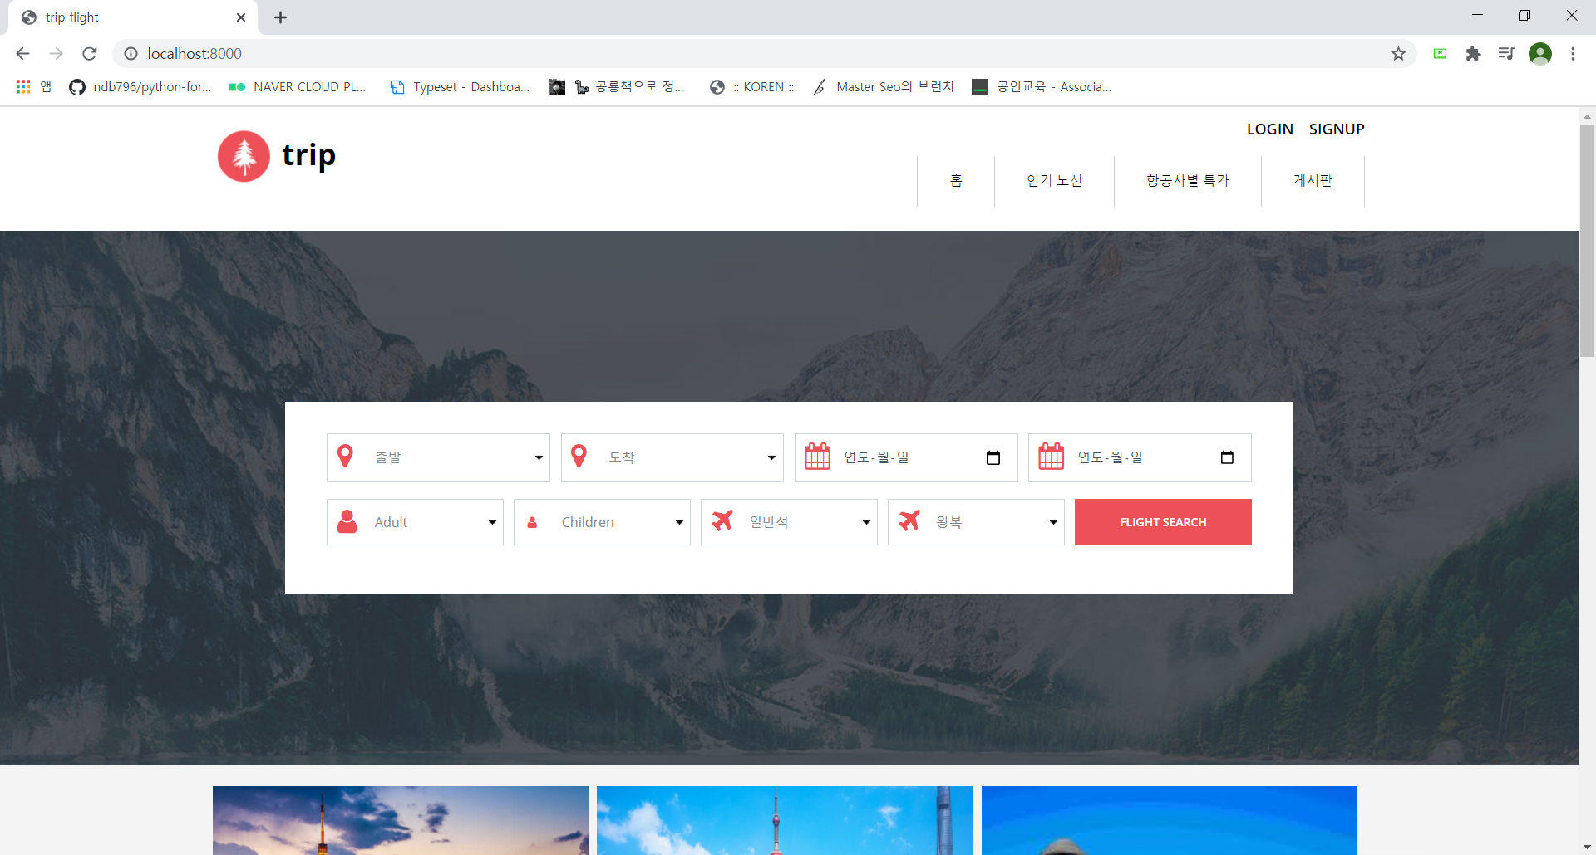
3
화면 캡처 설명(index.html)
2
3
1
4
5
6
7
8
9
10
11
16
12
13
14
15
(1)메인 화면 이동, (2)로그인 화면 이동, (3)회원가입 화면 이동, (4)항공권 검색 이동
(5)인기노선 이동, (6) 항공사별 특가로 이동, (7) 게시판 리스트로 이동
(8, 9)출발지와 목적지 리스트에서 선택, (10, 11) 달력에서 출발날짜와 돌아오는 날짜 선택
(12, 13)이용하는 어른의 수와 어린이 수 선택(어린이는 0으로 해도 상관없음)
(14) 좌석 등급 선택, (15) 왕복인지 편도인지 선택, (16) 항공권 검색

Slide 13
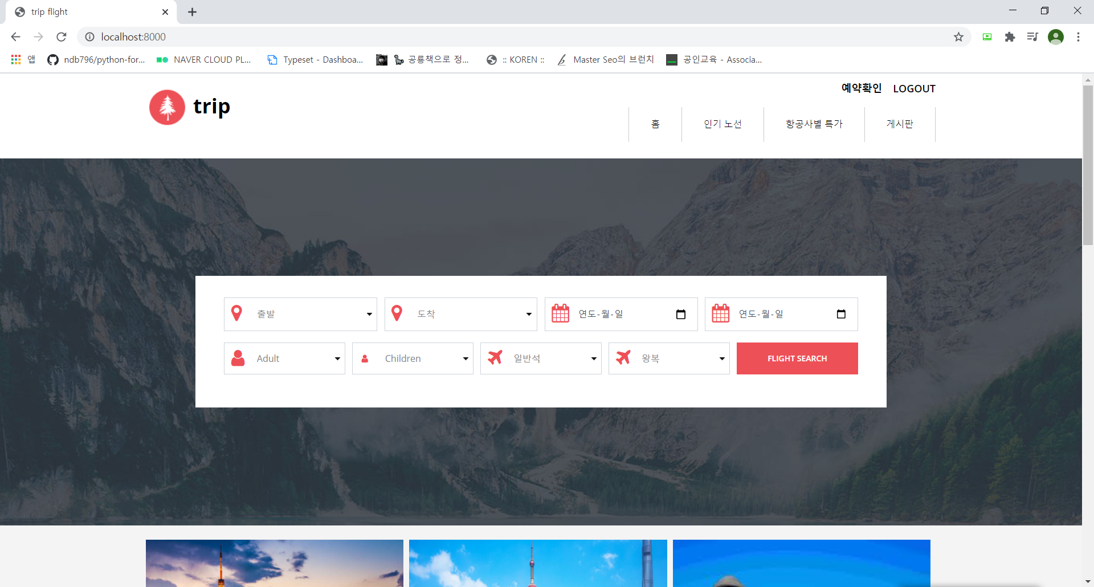
3
화면 캡처 설명(index.html – 로그인완료)
1
2
(1) 예약 목록 화면으로 이동
(2) 로그아웃

Slide 14
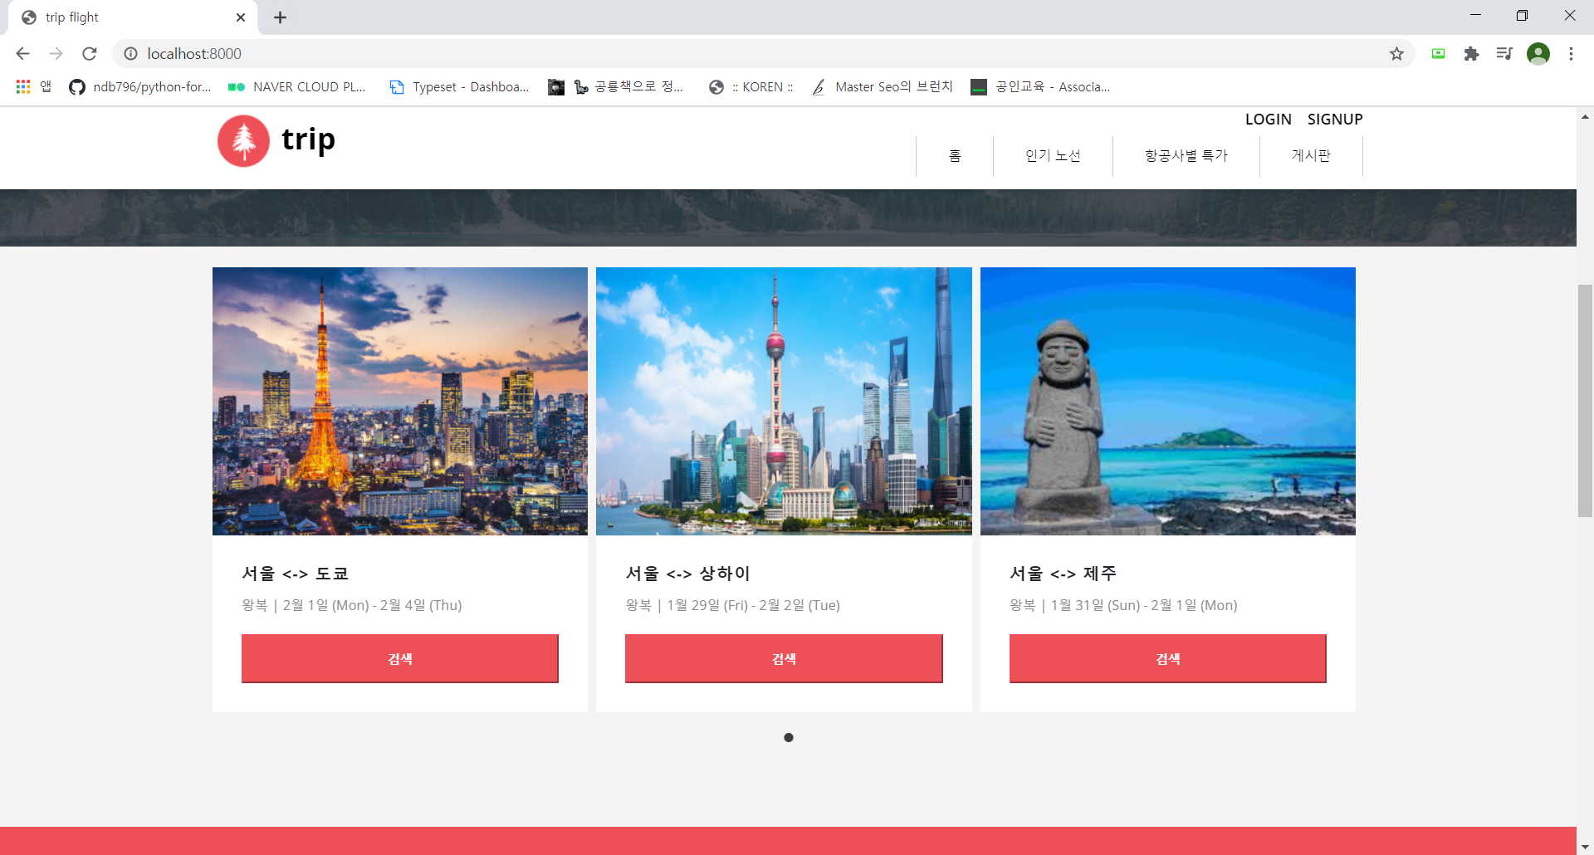
3
화면 캡처 설명(index.html)
1
항공권 인기 노선 페이지 인기 순위는 예약이 많은 순서
(1) 위의 조건에 맞는 항공권 검색

Slide 15
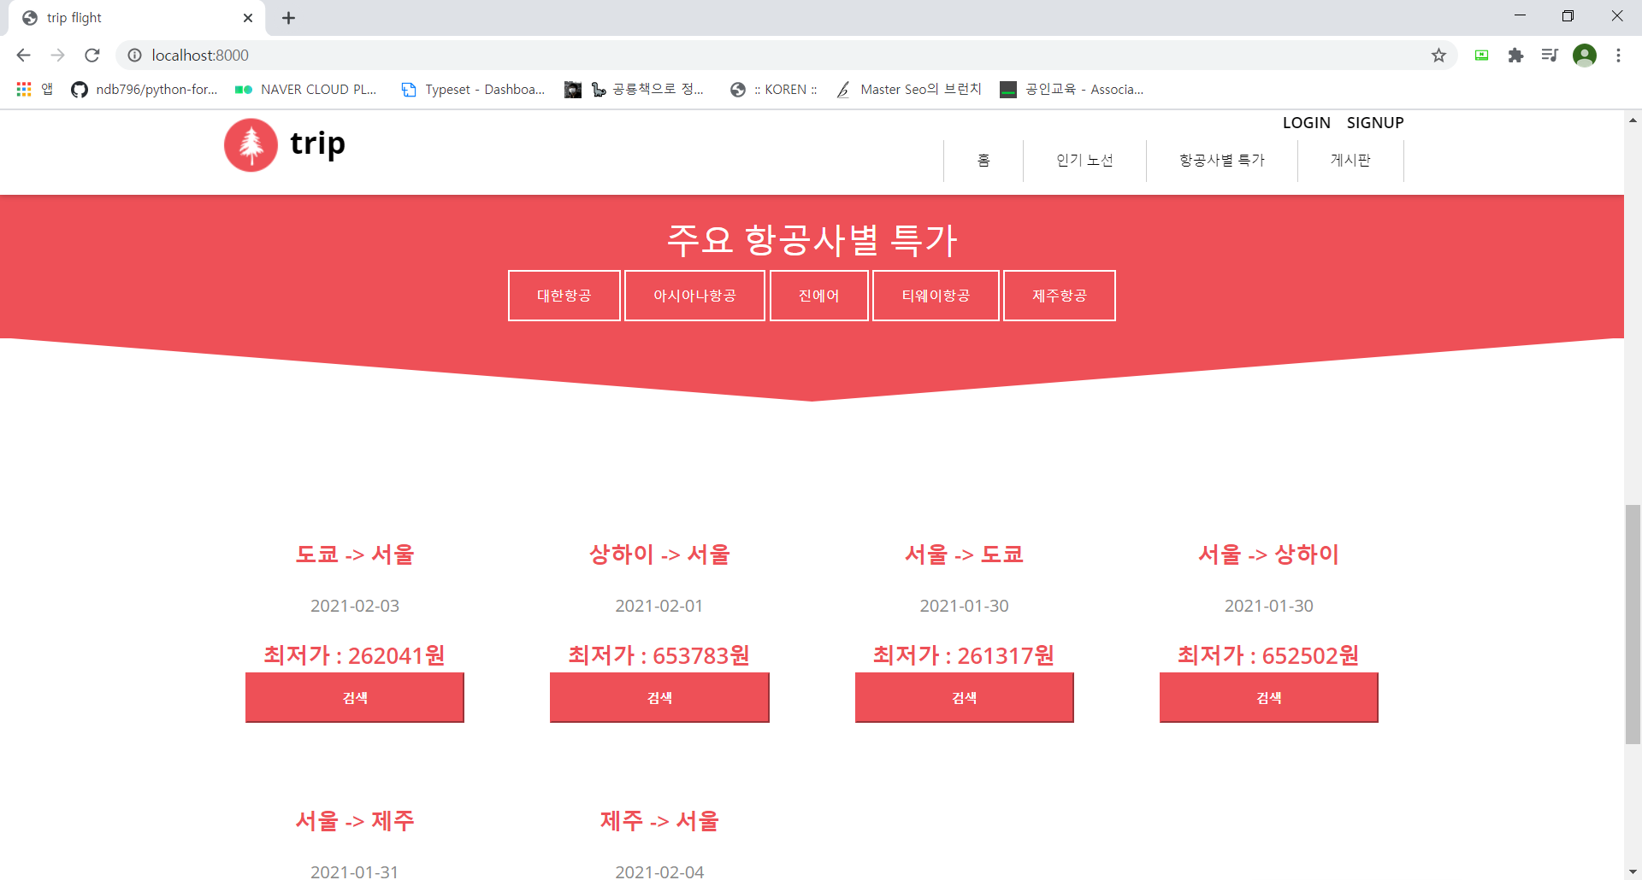
3
화면 캡처 설명(index.html)
1
항공사 별로 노선들의 가장 싼 금액이 무엇인지 보여줌
(1) 위의 조건에 맞는 항공권 검색

Slide 16
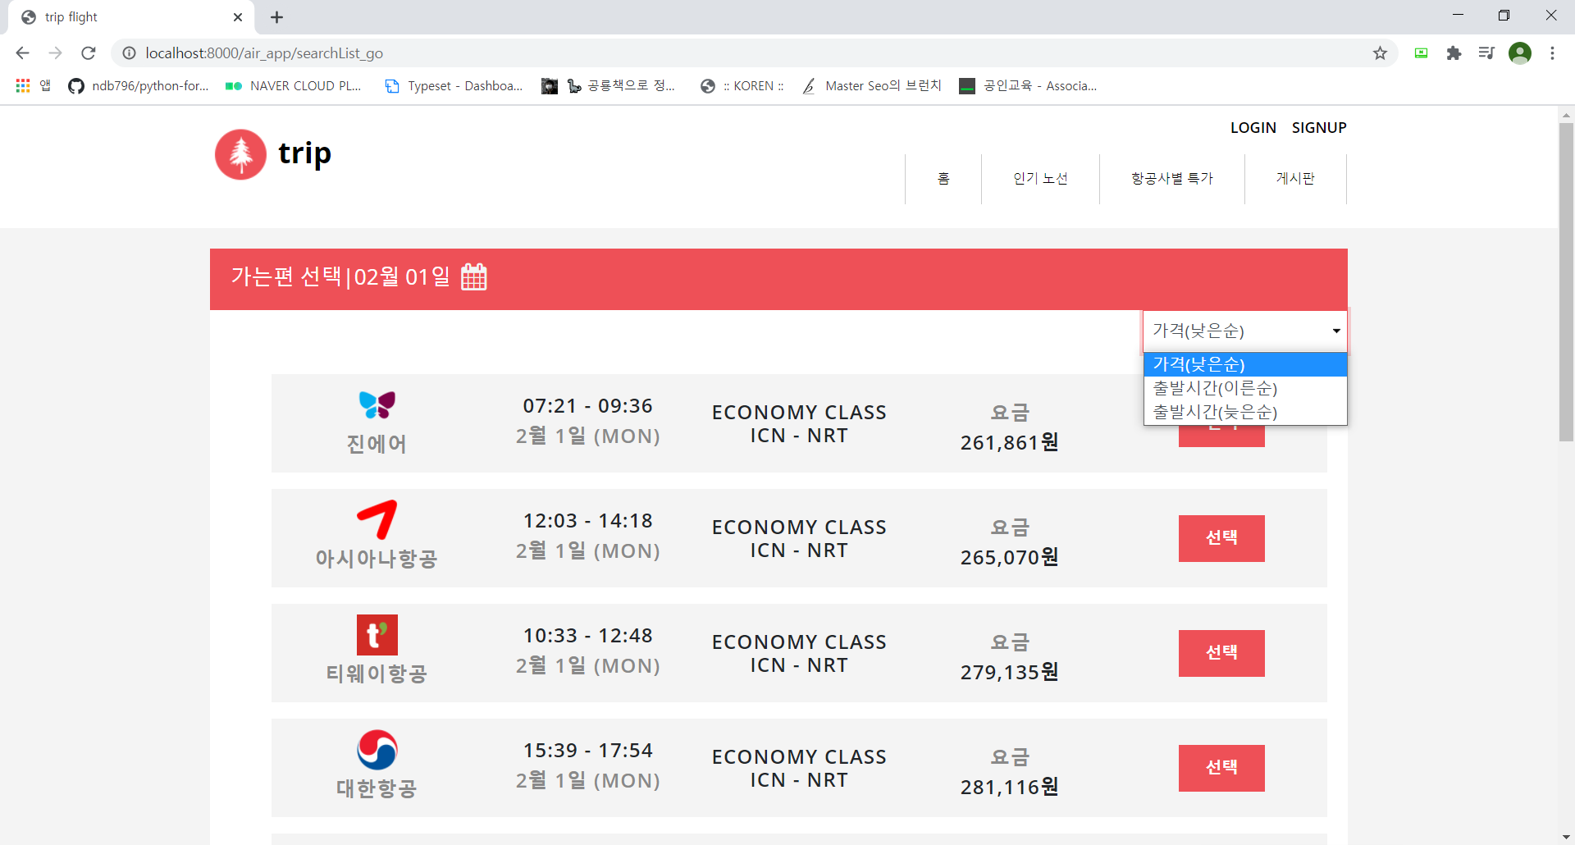
3
화면 캡처 설명(searchList_go.html)
1
2
3
달력을 누르면 가는 편의 날짜 다시 검색
항공권 정렬을 선택
해당 항공권 선택(편도면 예약 버튼)

Slide 17
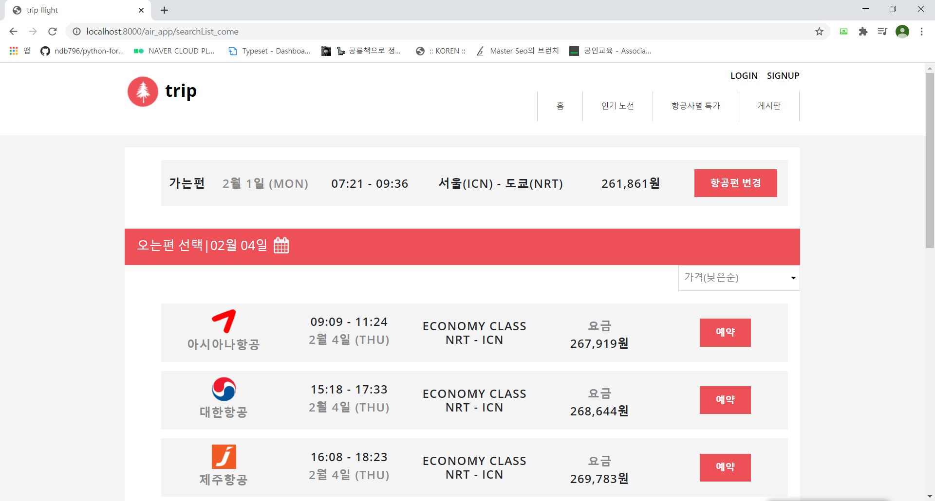
3
화면 캡처 설명(searchList_come.html)
1
2
3
4
가는 편의 항공권 다시 검색
달력을 누르면 가는 편의 날짜 다시 검색
항공권 정렬을 선택
선택한 항공권 예약(로그인 안되어 있으면 로그인 화면으로 이동하고 로그인 후 예약)

Slide 18
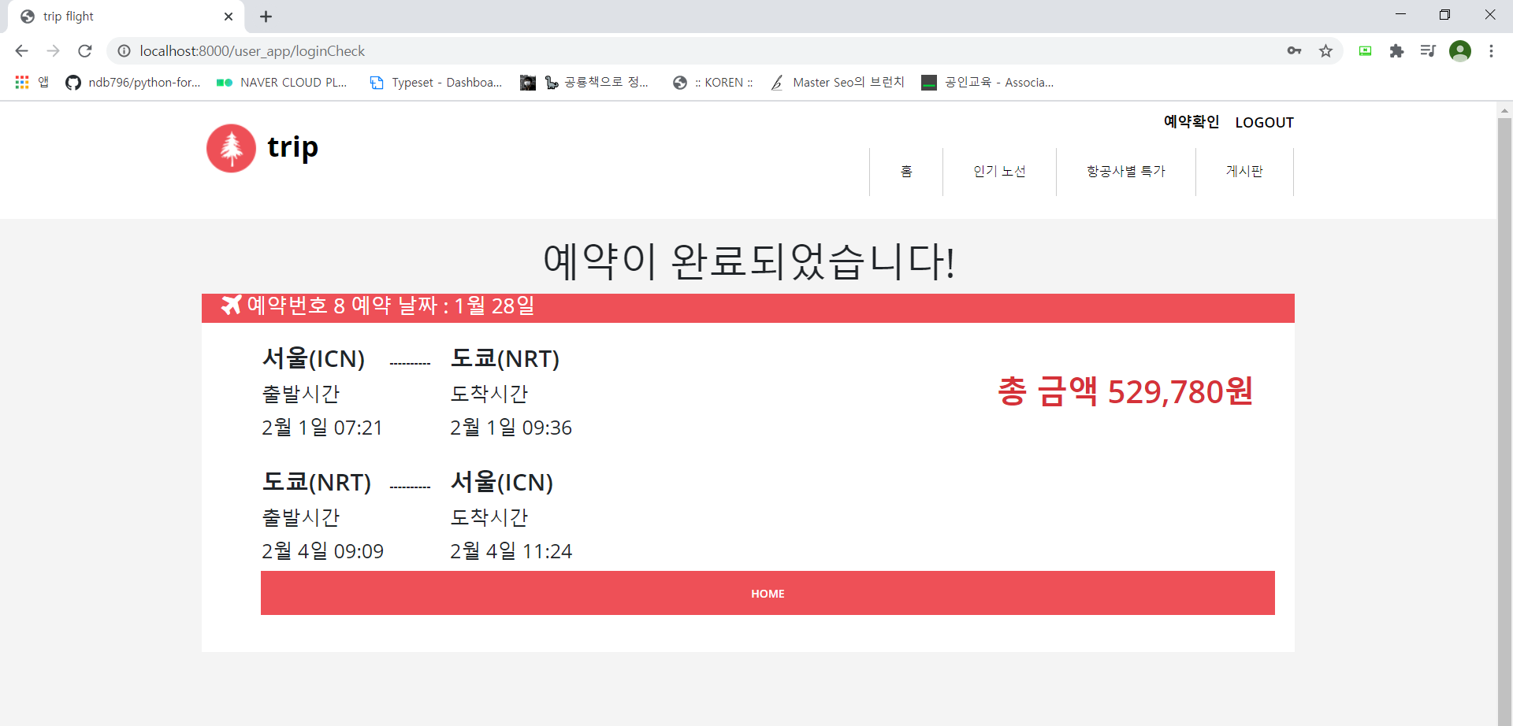
3
화면 캡처 설명(reservation_complete.html)
1
예약 완료 화면 예약한 항공편의 정보가 나옴
홈 화면으로 이동

Slide 19
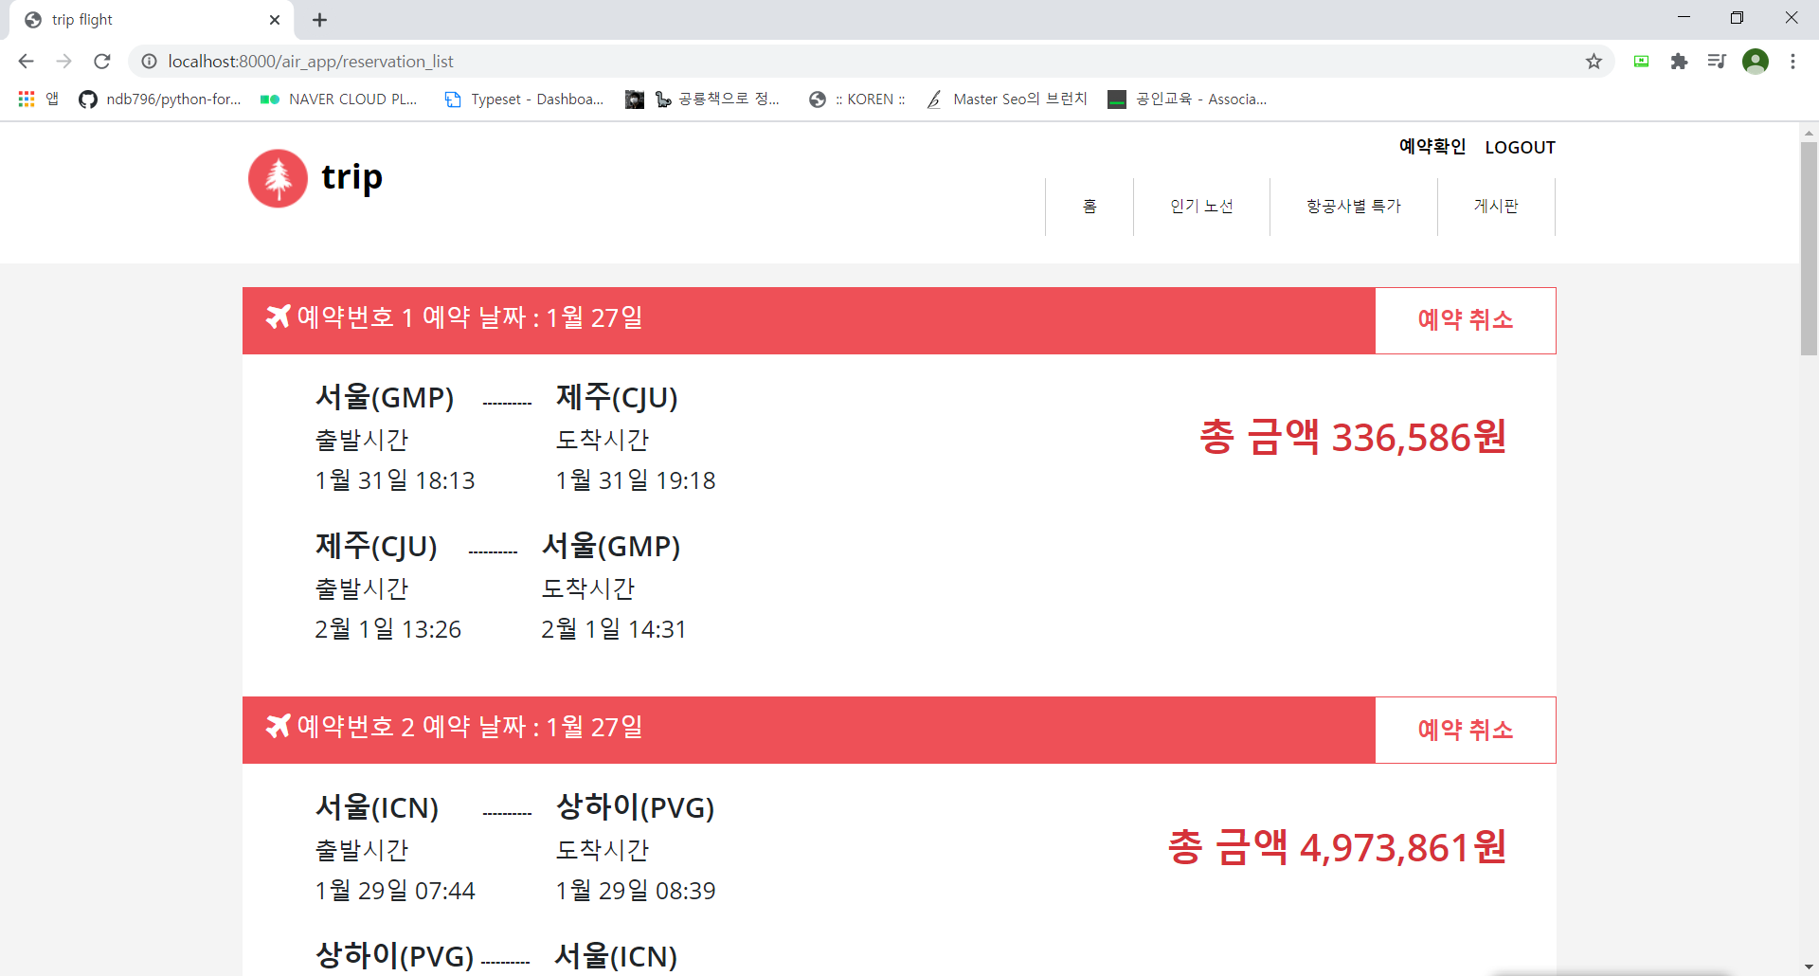
3
화면 캡처 설명(reservation_complete.html)
1
1
예약한 항공권의 목록 나옴. 항공권의 정보와 금액의 정보가 나옴
예약 취소 버튼

Slide 20
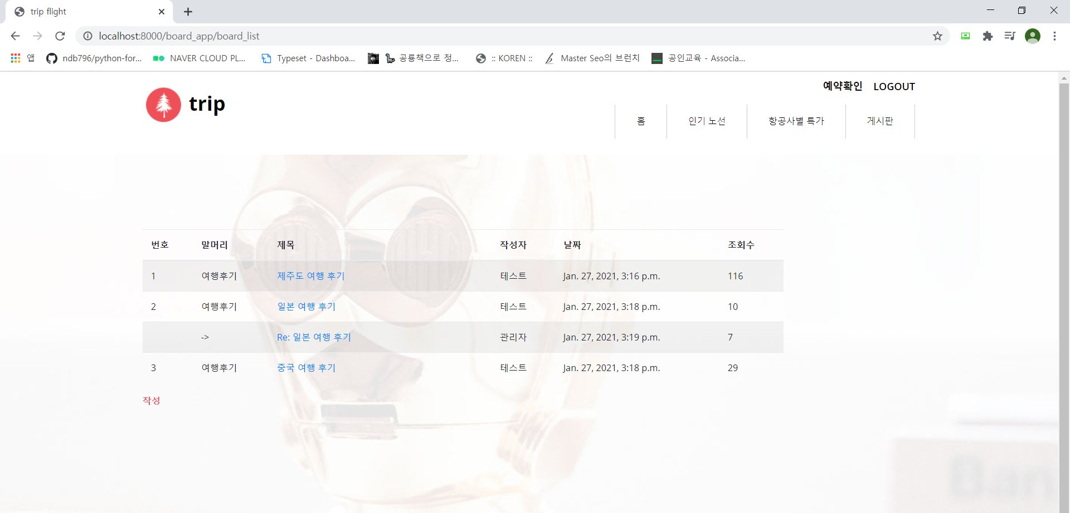
3
화면 캡처 설명(board_list.html)
1
2
작성된 게시판의 목록이 나옴
제목을 선택하면 해당 게시물의 글을 볼 수 있음
게시물 작성은 로그인한 상태에서만 가능

Slide 21
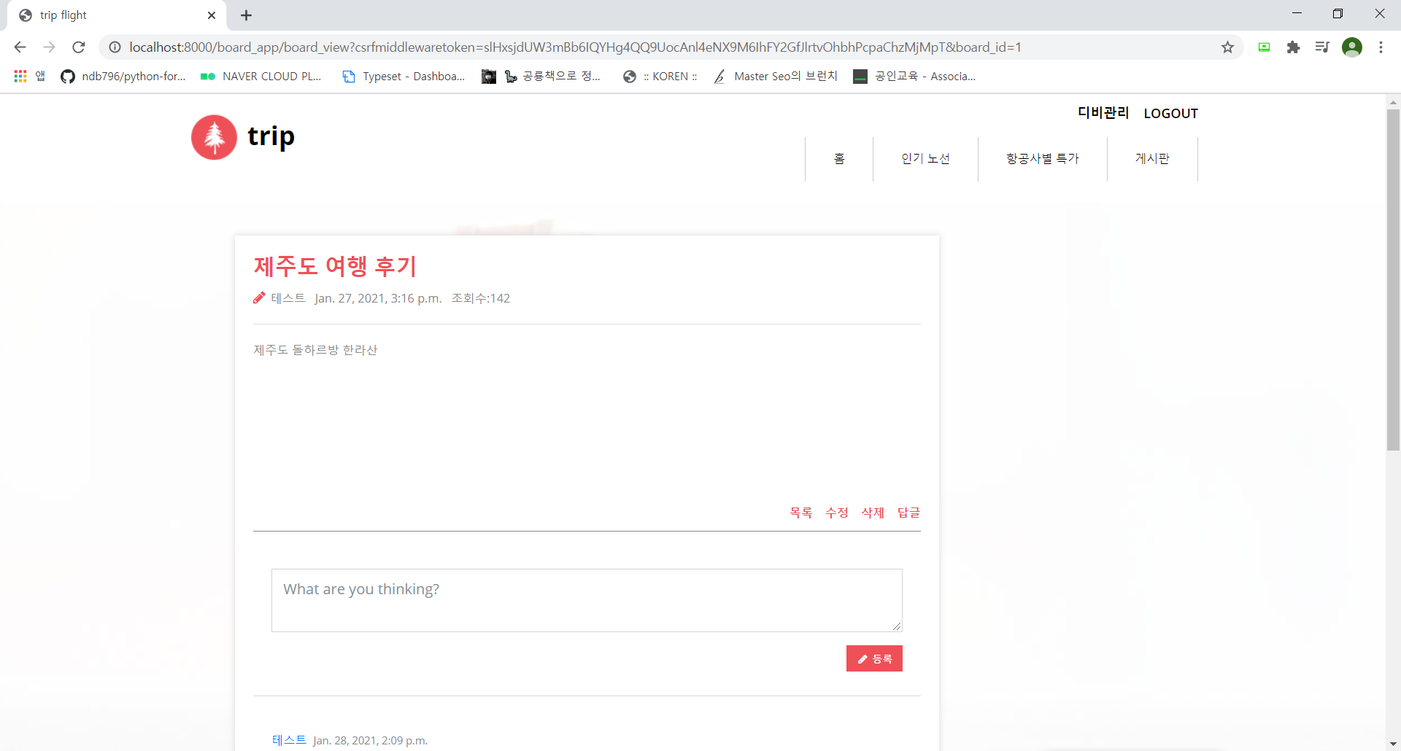
3
화면 캡처 설명(board_view.html)
1
2
3
4
게시판 리스트 화면으로 이동
게시물 수정(해당 글을 작성한 본인과 관리자만 가능)
게시물 삭제 (해당 글을 작성한 본인과 관리자만 가능)
답글 작성(관리자만 가능)

Slide 22
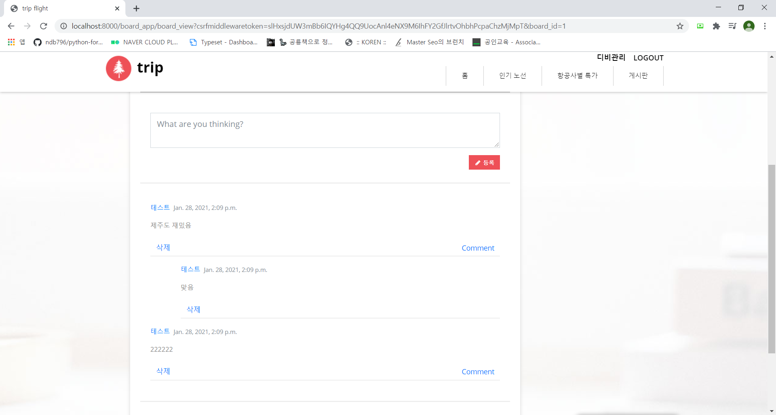
3
화면 캡처 설명(board_view.html)
1
2
3
댓글 작성
댓글 삭제(해당 댓글을 작성한 본인과 관리자만 가능)
대댓글 작성

Slide 23
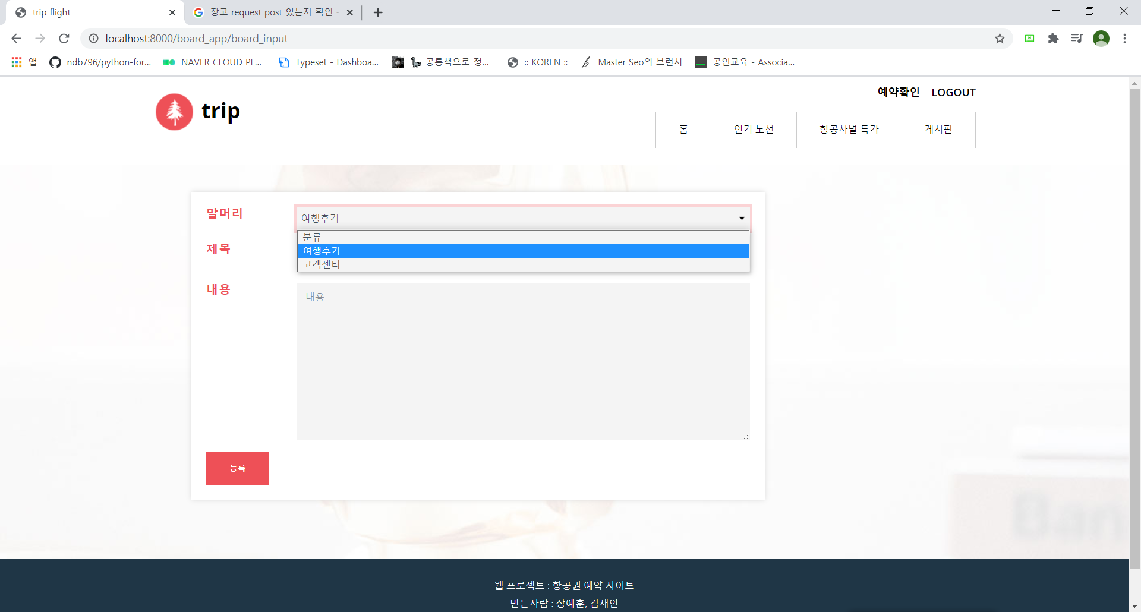
3
화면 캡처 설명(board_input.html)
1
2
3
4
게시글 분류(여행후기, 고객센터)
제목입력
글 내용 입력
게시글 등록

Slide 24
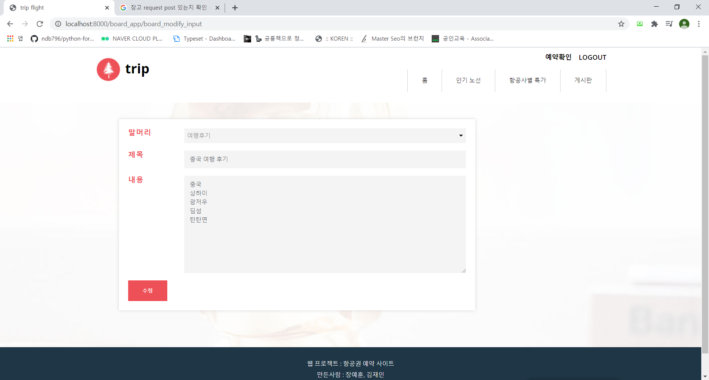
3
화면 캡처 설명(board_modify.html)
1
게시글 수정 화면. 원래 작성되어 있던 값들 채워져 있음
게시글 수정

Slide 25
Source Git URL
Notes:
먼저 연구 배경 및 내용입니다.

Slide 26
4
Source Git URL
Web1 Git URL
https://github.com/JangYeHoon/web1

